Slide 1
くまさんのおにぎりの ペルソナ設定

Slide 2

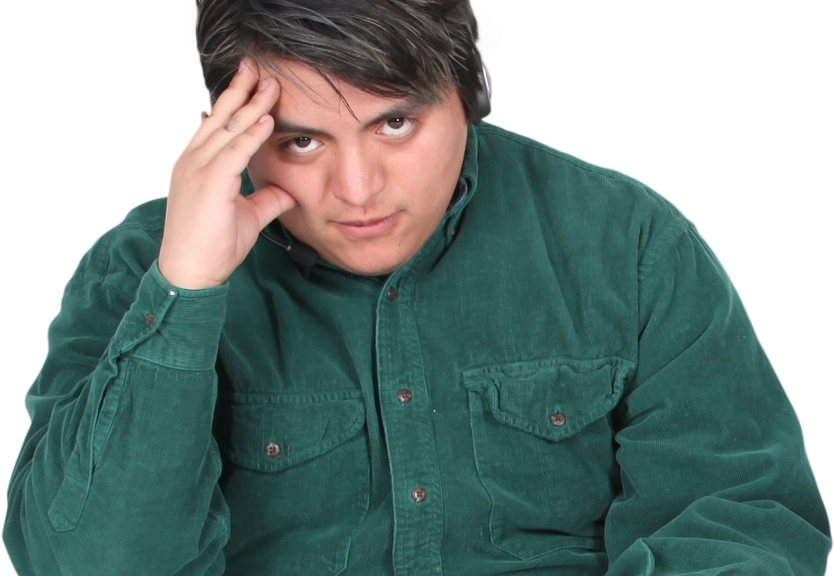
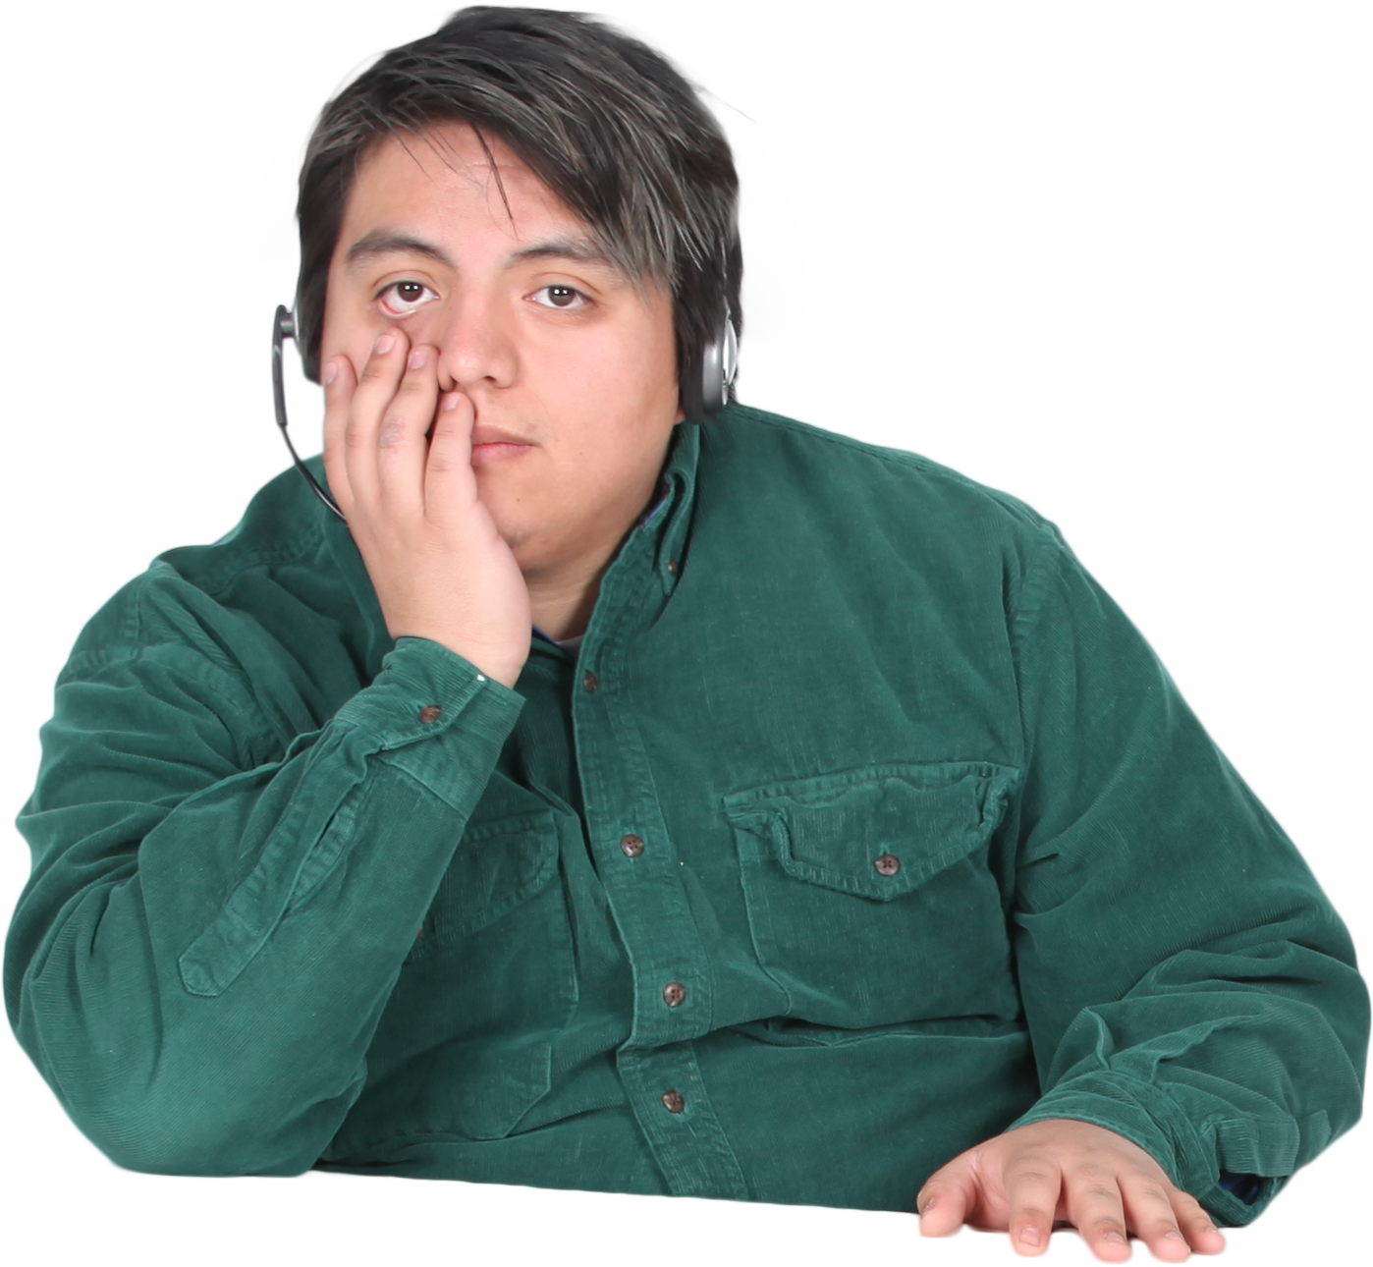
父親に影響されてエンジニアに就職。しかし現実とのギャップに苛まれて転職を考えている。好きな自動車メーカーはホンダ。憧れの車種はプリウス、しかし今乗っている車はエブリイワゴン。
親にいつ結婚するのかを聞かれている。
名前:吉田 敬(よしだたかし)
年齢:26歳
職業:エンジニア
収入:400万円
学歴：院卒
出生：広島県
家族：1人っこ
特徴：落ち込みやすい。ガラスのハート。センチメンタル。ゲームが好き。ずぼらそうに見えるけど意外と生真面目。
不満：仕事仲間とのコミュニケーションが取りにくい
職場のポータルサイトが使いにくい
(特に勤怠入力が使いにくい)
新しい資格を取りたいと思っているが時間が無い
満足：ゲームのボイスチャットで怒ることで鬱憤を晴らしている
欲求：仕事仲間との円滑なコミュニケーションが取りたい
ポータルサイトを改善して欲しい。
新しい資格を取りたいと思っている
LINE：やってるけど、友達は少ない
Twitter：活発。ツイ廃。
Instagram：車のアカウントだけ持っている。
Facebook：やっていない。
YouTube：車系の動画を見ている。

Slide 4

ペルソナ（サンプル）
インテリアが好きで、デザイナーになりたいと思い学生時代から雑貨屋でアルバイトをする。22歳で大学卒業と共に大手家具・インテリアメーカーに入社。曲線の無いシャープなデザインが好き。入社後、現場を知ることが大切だと言われショップに勤務。ショップは先輩社員１名（店長）と後輩社員１名、アルバイトが約２０名。入社から３年で副店長になる。現在７年目だが、いまだにショップ勤務（３店め）であることに不満がある。
生活：通勤は電車20分込みで片道35分。シフト制で10:00～19:00または12:00～21:00。実際には10:00～21:00になることも多い。休みは不定休。自炊は好きだが、ずぼらな部分があり、食材が無駄になることがあるためあまりやらないようにしている。休みの日は疲労回復のため、マッサージに行く以外は家でのんびりしていることが多い。飲酒もしないため、仕事の日もスーパーで弁当を買ってそのまま帰ることがほとんど。
氏名：山田夕貴 やまだゆうき
年齢：29歳
職業：インテリア雑貨販売（副店長）
収入：４６０万円
学歴：大学卒
出生：宮城県
家族：両親と弟。一人暮らし
特徴：本来は人付き合いが好き。近年は仕事で人と話すことに疲れてきている。学生時代の友人とは疎遠になっている。会社の同期５人は仲がいいものの、勤務地が違うためたまに会う程度。
不満：仕事が「思っていたものと違う」。日々、接客をすることに疲れを感じている。浅いコミュニケーションが多いため、会話はする割に人と繋がっていないようなもやもやがある。仕事が忙しく、何か新しいことを始める気にはなれない。最近は同期グループのLINEに反応するのも面倒になってきた。
満足：動画を見た後、コメント欄を読んで同じ感想を持った人がいるとちょっと嬉しくなる。家でゴミ箱に向かってティッシュを投げた時、フチに当たらずにスパっと入ったときは一人でガッツポーズしている。
欲求：仕事では、今更デザインに回してもらえるとは思えず、違う業界に転職するか、いっそ店長としてバリバリ働きたい。会社で人間関係を構築していきたいとも思わないが、やはり人と繋がりたい。でも深くつながるのは面倒でもある。SNSで繋がるのは性に合わなかった。
LINE：毎日。タイムラインは見ない。
Twitter：利用していない。
Instagram：毎日。たまにカフェに行った時に食事のみ投稿。
Facebook：登録したが、投稿はしていない。学生時代の友人の投稿をたまに見る。
YouTube：家に帰ってからはよく見ている。趣味のネイルに関する動画を見ながら食事をすることが多い。

